Slide 1
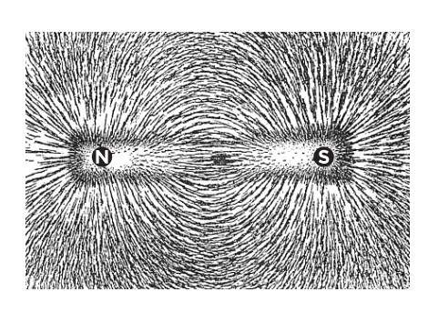
Μαγνητικό Πεδίο

Slide 2
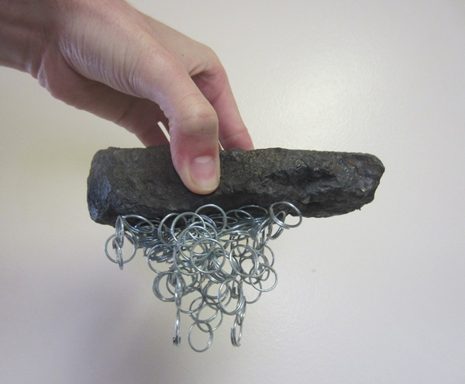
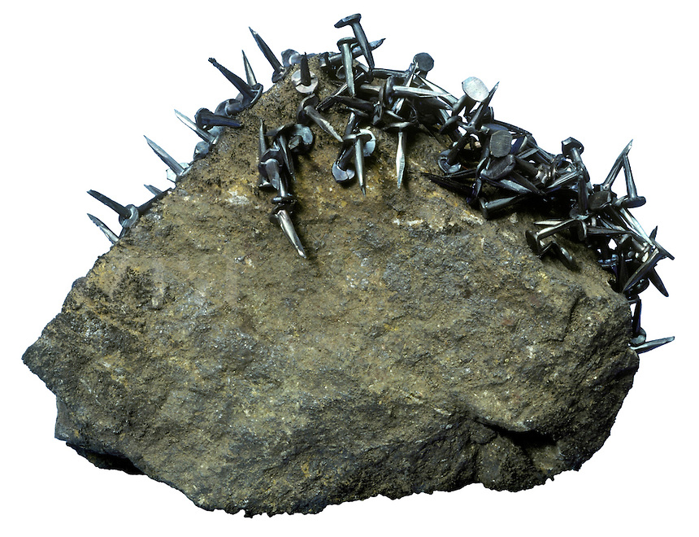
Ο όρος “μαγνητισμός” προέρχεται από το όνομα “Μαγνησία”, μια παραθαλάσσια περιοχή στην αρχαία Ελλάδα, όπου ανακαλύφθηκε ένα ασυνήθιστο είδος πέτρας, η οποία είχε την ιδιότητα να έλκει μικρά κομμάτια σιδήρου. Το πέτρωμα αυτό ονομάστηκε μαγνήτης.

Slide 3
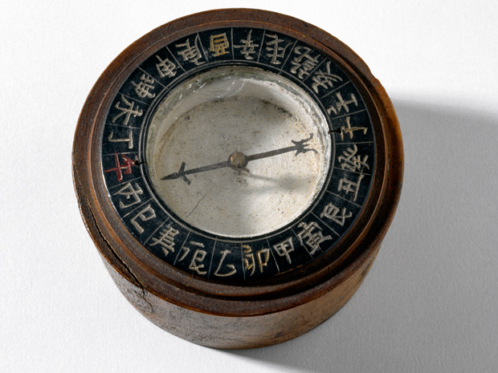
Αυτή η ιδιότητα ήταν επίσης γνωστή στους αρχαίους Κινέζους, οι οποίοι ανακάλυψαν κάτι εξαιρετικά χρήσιμο για την πλοήγηση: ότι μία μαγνητική βελόνα που μπορεί να περιστραφεί, πάντα προσανατολίζεται στην διεύθυνση Βοράς-Νότος. Ανακάλυψαν την πυξίδα.

Slide 4
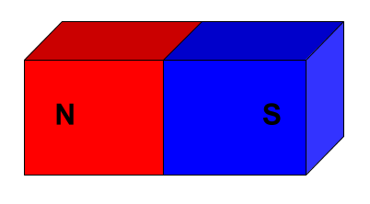
Το 1269, ο Peter Peregrinus στο έργο του Epistola de magnete, περιγράφει πειράματα με τα οποία έδειξε ορισμένες βασικές ιδιότητες του μαγνήτη:
1) Κάθε μαγνήτης έχει δύο πόλους, τον “βόρειο” (N) και τον “νότιο” (S).

Slide 5
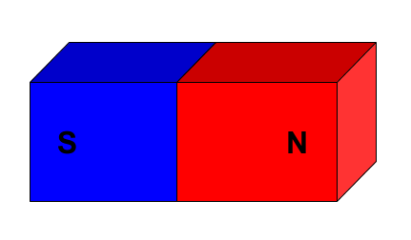
2) Οι αντίθετοι πόλοι δύο μαγνητών έλκονται.
Ενώ οι όμοιοι πόλοι απωθούνται.

Slide 6
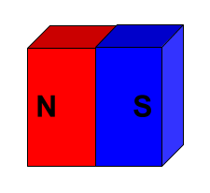
3) Ένας μαγνήτης έχει πάντα δύο πόλους. Αν τον χωρίσουμε σε δύο κομμάτια δεν προκύπτουν δύο χωριστοί πόλοι αλλά δύο μικρότεροι μαγνήτες (οι δύο νέες άκρες που προκύπτουν από την τομή γίνονται δύο αντίθετοι πόλοι).

Slide 7
Όμως, γιατί οι μαγνήτες προσανατολίζονται στην διεύθυνση Βοράς-Νότος; Το φαινόμενο εξηγήθηκε το 1600 από τον σπουδαίο Άγγλο επιστήμονα William Gilbert, ο οποίος πρότεινε ότι η Γη είναι ένας τεράστιος μαγνήτης.

Slide 8
Στην αρχή οι επιστήμονες υπέθεταν ότι η μαγνητική δύναμη ασκείται εξ αποστάσεως ακαριαία. Όμως τον 19^{ο} αιώνα ο Michael Faraday ανέπτυξε έναν εναλλακτικό τρόπο περιγραφής με βάση την έννοια του “πεδίου”.
Το μαγνητικό πεδίο είναι η περιοχή γύρω από ένα μαγνήτη, στην οποία κάθε άλλος μαγνήτης που εισέρχεται δέχεται την μαγνητική δύναμη.

Slide 9
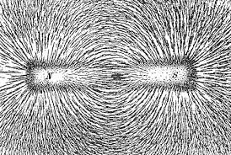
Ο Faraday τοποθέτησε ένα λεπτό φύλλο χαρτιού πάνω από έναν ραβδόμορφο μαγνήτη και από πάνω έριξε ρινίσματα σιδήρου. Tα ρινίσματα προσανατολίστηκαν αποκαλύπτοντας την κατεύθυνση των ελκτικών δυνάμεων του μαγνήτη και την συγκέντρωσή τους γύρω και μεταξύ των πόλων του μαγνήτη.

Slide 10
Με τέτοιου είδους πειράματα ο Faraday αναπαρέστησε το μαγνητικό πεδίο με καμπύλες γραμμές οι οποίες δείχνουν την κατεύθυνση των μαγνητικών δυνάμεων. Οι πεδιακές γραμμές σχεδιάζονται σύμφωνα με ορισμένες συμβάσεις:
Οι γραμμές του μαγνητικού πεδίου είναι κλειστές συνεχόμενες καμπύλες.
Στο εξωτερικό του μαγνήτη κατευθύνονται από τον βόρειο πόλο προς τον νότιο, ενώ στο εσωτερικό του μαγνήτη από τον νότιο πόλο προς τον βόρειο.

Slide 11
Είναι πυκνές κοντά στους πόλους, όπου το πεδίο είναι ισχυρό και αραιές μακριά από τους πόλους, όπου το πεδίο είναι ασθενές.
Οι γραμμές του μαγνητικού πεδίου ποτέ δεν τέμνονται μεταξύ τους.
Εικόνες από διαφορετικές περιπτώσεις μαγνητικού πεδίου: α) γύρω από ένα μαγνήτη, β) μεταξύ αντίθετων μαγνητικών πόλων και γ) μεταξύ όμοιων μαγνητικών πόλων.

